Slide 1


Herzlich Willkommen zum Vortrag
Energieverbrauch/-erzeugung 2019
Referent: Wolfgang Thiel

Slide 2
Agenda
Primärenergieverbrauch 2019 in D
- anteilige Energieträger
- Änderung 2019 ggü. 2018
- Verlauf von 1995 bis 2019
Stand der Transformation zu 100% Erneuerbare bis 2040
Nettostronerzeugung in D
- anteilige Energieträger
- Entwicklung aller Energieträger 2002 - 2019
- Jahresverlauf Wind - PV
Jährlicher Zubau an installierter Leistung
- Solar
- Wind onshore/offshore
Spezifische Stromerträge in 2019
- Wind onshore/offshore
- Solar
Fazit

Slide 3
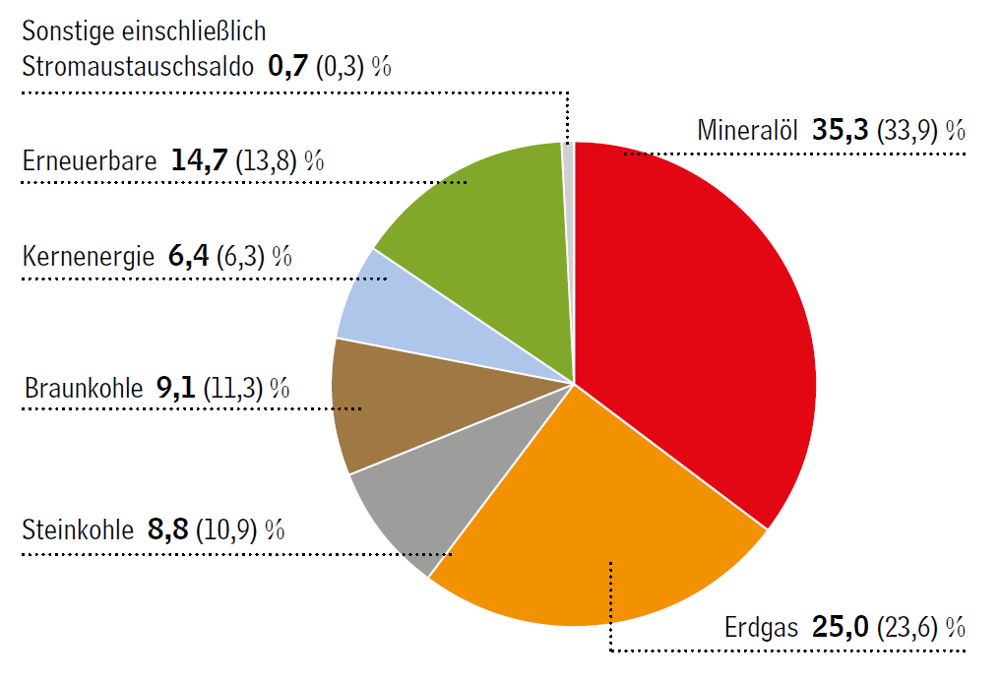
Primärenergieverbrauch in Deutschland 2019
anteilige Energieträger
12.815 (13.106) PJ = 3.560 (3.641) TWh
78,2% Fossil
6,4% Atom
14,7% Erneuerbare
( ) Werte 2018
Quelle: AGEB Bericht für 2019
Die Erneuerbaren wachsen um nur ca. 1%/a! In 85 Jahren haben wir‘s geschafft!!!
Notes:
Ein Schobbe Rieslingschorle (0,5l) = 3/8 Wein +1/8 Wasser= 1.110kJ
Ein m³ Schorle =1.100*2*1000= 2.220 MJ
Chiemsee hat 2.047.840.000 m³
Primärenergieverbrauch in Deutschland 2010: 15.892 PJ
Der Chiemsee muss 3,5 mal mit Riesling-Schorle gefüllt werden, um den Energiebedarf von Deutschland (2011) zu befriedigen!
Eine „Halbe Bier“ hat 880 kJ
Der Chiemsee muss 3,5 x 1,11/0,88 = 4,4 ≈ 4,5 mal gefüllt werden.
0,5 l Cola hat 900 kJ
Der Chiemsee muss 3,5 x 1,11/0,9 = 4,3 mal gefüllt werden.

Slide 4
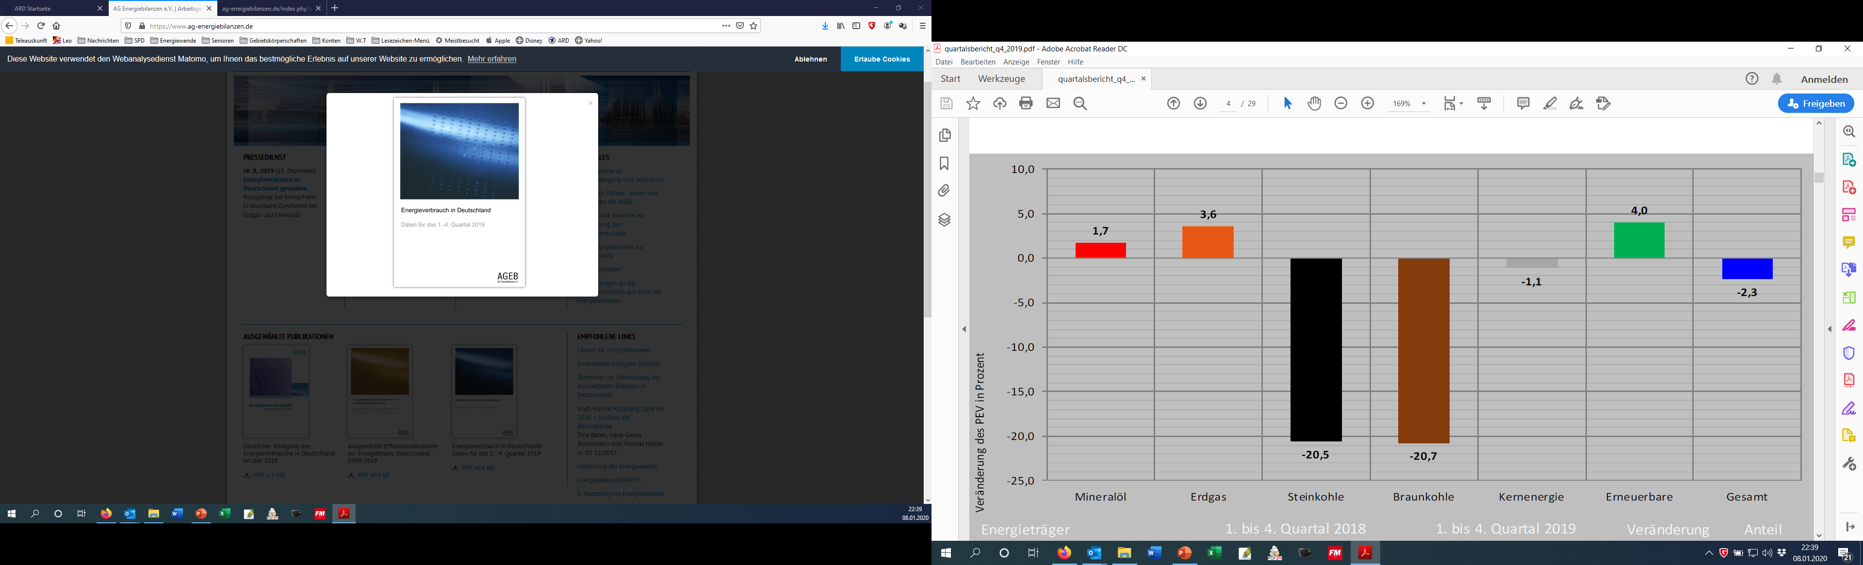
Primärenergieverbrauch in Deutschland
Änderungen in 2019 ggü. 2018
Quelle: AGEB Bericht für 2019
Ermutigend: Stein-/ Braunkohle ⬇⬇, Erneuerbare ⬆. Eine erfreuliche Entwicklung!
Notes:
Ein Schobbe Rieslingschorle (0,5l) = 3/8 Wein +1/8 Wasser= 1.110kJ
Ein m³ Schorle =1.100*2*1000= 2.220 MJ
Chiemsee hat 2.047.840.000 m³
Primärenergieverbrauch in Deutschland 2010: 15.892 PJ
Der Chiemsee muss 3,5 mal mit Riesling-Schorle gefüllt werden, um den Energiebedarf von Deutschland (2011) zu befriedigen!
Eine „Halbe Bier“ hat 880 kJ
Der Chiemsee muss 3,5 x 1,11/0,88 = 4,4 ≈ 4,5 mal gefüllt werden.
0,5 l Cola hat 900 kJ
Der Chiemsee muss 3,5 x 1,11/0,9 = 4,3 mal gefüllt werden.

Slide 5
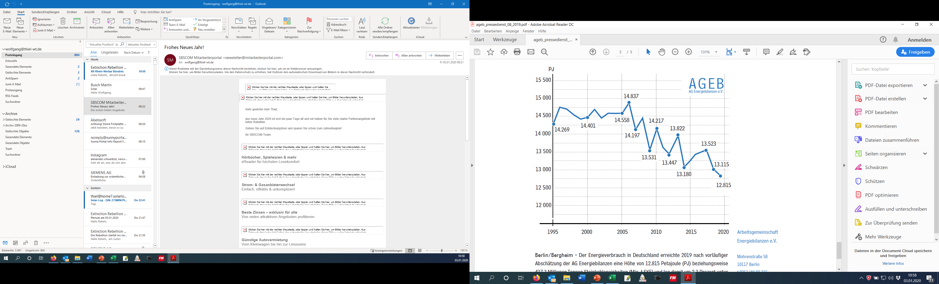
Entwicklung des Primärenergieverbrauch in Deutschland
1995 bis 2019
- 11,9 %
Quelle: AGEB Bericht für 2019
0,86 % Reduktion pro Jahr seit 2005 ist viel zu wenig! EU-Richtline: 1,5 %/a!

Slide 6
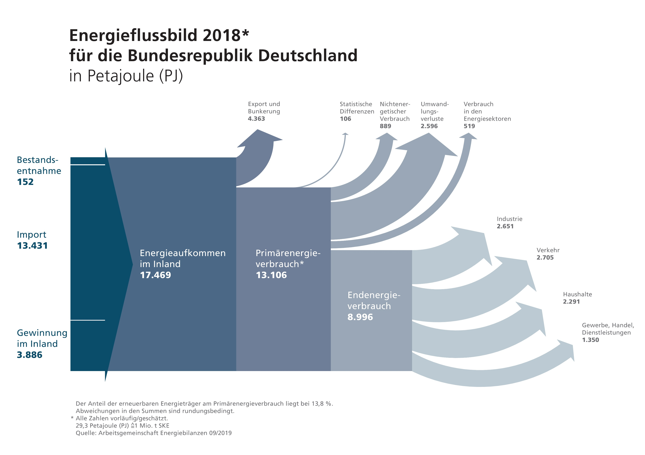
Energiebedarf: Energieflussbild 2018, Deutschland
Energieeinheit: PJ (TWh)
(29)
Primärenergie-verbrauch 1)
(Summe 3.364)
1) ohne nichtenerg. Verbrauch
(247)
(721)
(144)
(42)
Verbrauchssektoren
0,9 %
(736)
29,5 %
(3.731)
30,1 %
76,9 %
(751)
(4.853)
(3.641)
(636)
25,5 %
(2.499)
(375)
15,0 %
(1.079)
22,2 %
Quelle: AGEB
Anteile in %
Fast ¾ unseres Energieaufkommens importieren wir!
Notes:
Die Energiewende hat mehrere Dimensionen:
- ökologische
- klimatische
- wirtschaftliche
Sicherheitstechnische
Wir kaufen die fossilen Energieträger aus Staaten, die es mit den Menschenrechten nicht so ernst nehmen. Saudi-Arabien z.B. kauft mit den Öl-Dollars Waffen (auch von uns) um diese dann bei ihren Konflikten einzusetzen. Mit all den Folgen, die wir täglich im Fernsehen beobachten können.
Wollen wir das?

Slide 7
Transformation zu 100% Erneuerbare bis 2040 in D (2)
zeitlicher Verlauf
TWh
Atom-
Ausstieg
Kohle-
Ausstieg
Öl-/Erdgas-
Ausstieg
Primärenergieverbrauch inkl. Verluste
und Einsparung
Erneuerbare
Mineralöl
Erdgas
Kernkraft
Kohle
Quelle: AGEB
Mit dem Öl-/Erdgas-Ausstieg ist die Energiewende abgeschlossen!

Slide 8
Transformation zu 100% Erneuerbare bis 2040 in D
zeitlicher Verlauf, P-Energieverbrauch und Erneuerbare soll -ist
TWh
Quelle: AGEB Bericht für 2019
Primärenergieverbrauch und Erneuerbare haben die richtige Richtung!
Notes:
Die Energiewende hat mehrere Dimensionen:
- ökologische
- klimatische
- wirtschaftliche
Sicherheitstechnische
Wir kaufen die fossilen Energieträger aus Staaten, die es mit den Menschenrechten nicht so ernst nehmen. Saudi-Arabien z.B. kauft mit den Öl-Dollars Waffen (auch von uns) um diese dann bei ihren Konflikten einzusetzen. Mit all den Folgen, die wir täglich im Fernsehen beobachten können.
Wollen wir das?

Slide 9
Transformation zu 100% Erneuerbare bis 2040 in D
zeitlicher Verlauf, P-Energieträger soll -ist
TWh
Erdgas
Mineralöl
Kohle
Kernkraft
Quelle: AGEB Bericht für 2019
Mineralöl geht in die falsche Richtung!
Notes:
Die Energiewende hat mehrere Dimensionen:
- ökologische
- klimatische
- wirtschaftliche
Sicherheitstechnische
Wir kaufen die fossilen Energieträger aus Staaten, die es mit den Menschenrechten nicht so ernst nehmen. Saudi-Arabien z.B. kauft mit den Öl-Dollars Waffen (auch von uns) um diese dann bei ihren Konflikten einzusetzen. Mit all den Folgen, die wir täglich im Fernsehen beobachten können.
Wollen wir das?

Slide 10
Nettostromerzeugung zur öffentlichen Stromversorgung Jahr 2019
anteilige Energieträger
Quelle: B. Burger, Fraunhofer ISE
Beim Strom erreichen die Erneuerbaren 46,1 %!

Slide 11
Nettostromerzeugung zur öffentlichen Stromversorgung
2002 - 2019
Quelle: B. Burger, Fraunhofer ISE
Wind hat kräftig zugelegt, reicht aber nicht aus!

Slide 12
Monatliche Wind- und Solarstromerzeugung
Jahr 2019
Installierte Solarleistung zu klein
Quelle: B. Burger, Fraunhofer ISE
Trotz hoher Einstrahlungsleistung im Sommer ist die Solarstromversorgung zu klein,
um beim Wind zu kompensieren!

Slide 13
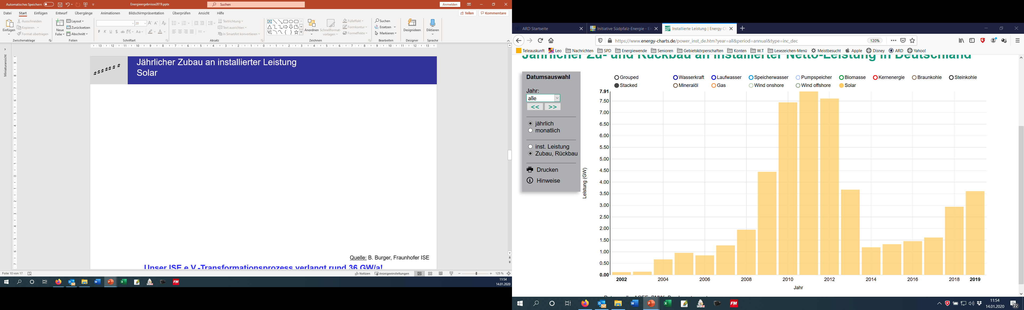
Jährlicher Zubau an installierter Leistung
Solar
Quelle: B. Burger, Fraunhofer ISE
Unser ISE e.V.-Transformationsprozess verlangt rund 36 GW/a!

Slide 14
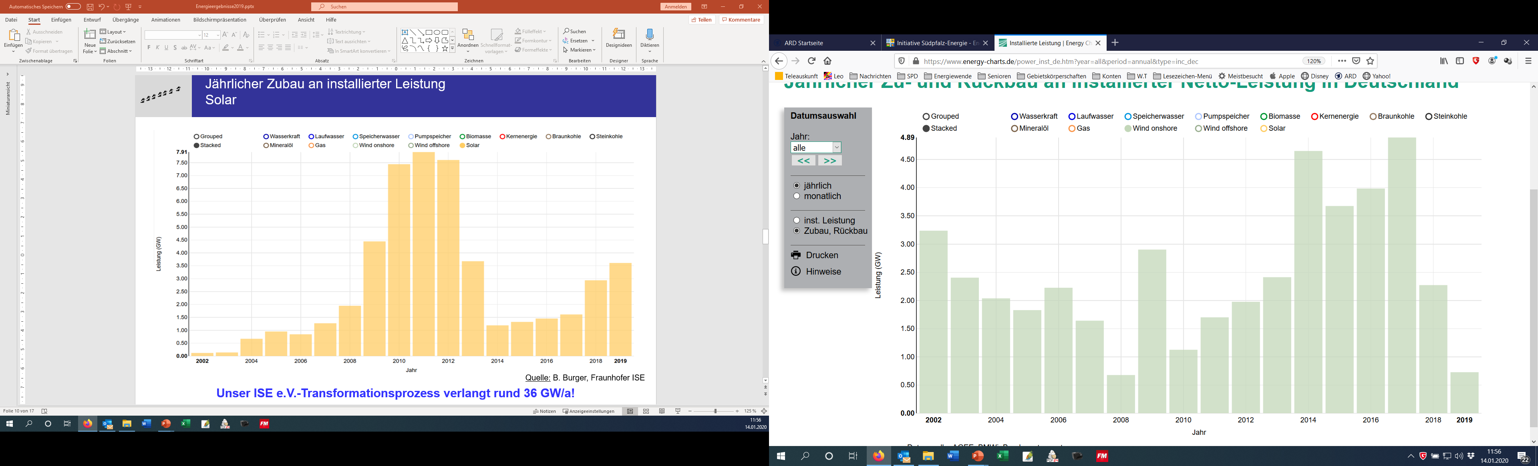
Jährlicher Zubau an installierter Leistung
Wind onshore
Quelle: B. Burger, Fraunhofer ISE
Unser ISE e.V.-Transformationsprozess verlangt 9,5 GW/a!

Slide 15
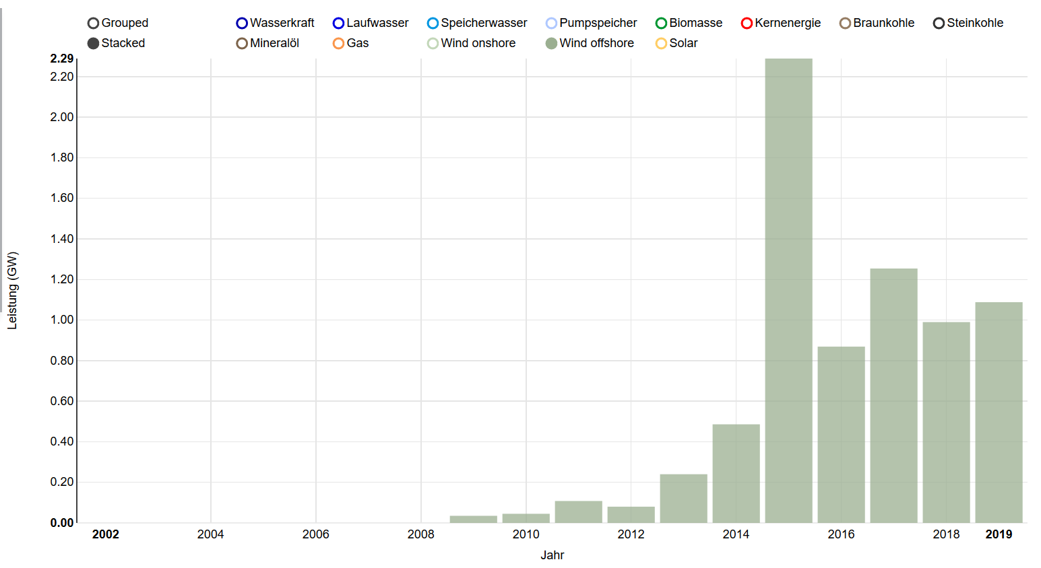
Jährlicher Zubau an installierter Leistung
Wind offshore
Quelle: B. Burger, Fraunhofer ISE
Unser ISE e.V.-Transformationsprozess verlangt rund 3 GW/a!

Slide 16
Stromerträge in 2019 der Südpfalz-Windparks (onshore)
Freckenfeld, Offenbach II, Gollenberg, Hatzenbühl
Windpark | Freckenfeld | Gollenberg | Offenbach II | Hatzenbühl
Hersteller | 6xNordex N131 | 6xVestas 126 | 6xGE 2,5-120 | 5xEnercon E115
Eigner | EnBW | CEE-Group | EnergieSüdwest | Stadt Speyer
Nabenhöhe (m) | 134 | 137 | 139 | 149
Rotordurchmesser (m) | 131 | 126 | 120 | 115,7
Nennleistung (MW) | 19,8 | 19,8 | 15,2 | 15
Energie (GWh) | 46,8 | 42,9 | 36,5 | 33,7
Volllaststunden (h) | 2362 | 2165 | 2405 | 2248
Volllaststunden (h)
Freckenfeld
Gollenberg
Offenbach II
Hatzenbühl
Quelle: EnBW, CEE-Group, Energie Südwest, Speyer Hatzenbühl GmbH & Co
Mit 2.295 Volllaststunden im ∅ ist die Windkraft in der Südpfalz sehr gut unterwegs!

Slide 17
Windpark | Baltic 2
Hersteller | 80xSIEMENS SWT 3,6-120
Eigner | EnBW
Nabenhöhe (m) | 78
Rotordurchmesser (m) | 120
Nennleistung (MW) | 288
Energie (GWh) | 1.181
Vollaststunden (h) | 4.100
Stromerträge in 2019 des Windparks Baltic 2 (offshore)
Vollaststunden (h)
Quelle: EnBW
Auch der Offshore-Windpark hat mit 4.100 Vollaststunden ein gutes Ergebnis!

Slide 18
Stromerträge in 2019
für PV-Anlage Süd und Ost/West
PV-Anlage | Süd | Ost/West
Nennleistung (kWp) | 14,1 | 15,8
Energie (MWh) | 16,44 | 15,02
Vollaststunden (h) | 1.166,0 | 950,4
Anteil ggü. Süd (%) | - | 81,5
Vollaststunden (h)
Quelle: W.T, M.B.
Solarstrom hat in der Südpfalz gute spezifische Erträge!

Slide 19
Stromerträge in 2019
Vollaststunden für Wind und PV
Vollaststunden (h)
Wind offshore
Wind onshore
Solar
Quelle: EnBW, CEE-Group, Energie Südwest, Speyer Hatzenbühl GmbH & Co , W.T, M.B.
Wind und Sonne ergänzen sich gut!

Slide 20
Fazit
Mit knapp 15 % Erneuerbare beim Primärenergieverbrauch stehen wir noch ganz am Anfang der gesamten Energiewende
Mit knapp 0,9 %/a Einsparung beim Primärenergieverbrauch liegen wir weit weg vom „Pfad der Tugend“
Mit 46 % Erneuerbare bei der Stromerzeugung in 2018 kommt die Energiewende in Schwung
Die Zubaurate der installierten Leistung bei Solar und Wind ist um Größenordnungen zu klein
Die spezifischen Energieerträge bei Wind und Sonne in der Südpfalz sind ermutigend.
Klimaskeptiker verbreiten eine andere Botschaft. Hier müssen wir aufklären!
Es ist noch sehr viel zu tun!

Slide 21

ISE e.V. und die Ziele für nachhaltige Entwicklung
ISE e.V. bekennt sich den UN-Zielen für nachhaltigen Entwicklung (SDG)!

Slide 22

!100% !
Vielen Dank für Ihre Aufmerksamkeit
2040
Wolfgang Thiel, Vorsitzender
Initiative Südpfalz-Energie (ISE e.V.)
www.i-suedpfalz-energie.de/
Tel.: +49 172 7419812
eMail: wolfgang@thiel-wt.de

